Slide 1
(BUS-417)مقررالآتصالات التسويقية
إعداد
هلال حسين علي

Slide 2
الفصل الثالث الاتصالات التسويقية المتكاملة

Slide 3
مقدمة
يمثل التسويقٌ الاستجابة الدقيقة لتوجهات و رغبات المستهلك و يعتبر من أكثر
الوظائف في منظمات الأعمال تطوراو تغيرا.
تعتبر الاتصالات التسويقية المتكاملة من بين الأنشطة الحديثٌة التي بدأ استخدامها
في منظمات الأعمال.
تهدف الاتصالات التسويقية المتكاملة إلى تحقيق التواصل مع المشترى بشكل كفؤ
و فعال دون وجود أي تشوشٌ على متضمنات الرسالة التسويقية الموجهة له.
دفع النهج الحديثٌ في الاتصالات إلى اتخاذ هذا المنهج الشمولي مع الجمهور وحيث تم اعتبار الزبون على أنه جزء من المنظمة و له تدخل ف جميع أنشطتها.

Slide 4
مفهوم الآتصالات التسويقية المتكاملة

Slide 5
للتذكير

Slide 6
نموذج الآتصالات التسويقية المتكاملة

Slide 7
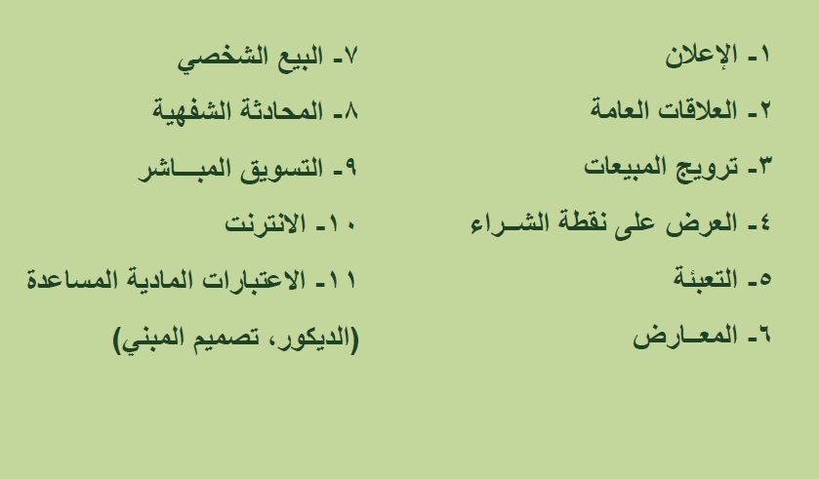
عناصرمزيج الآتصالات التسويقية المتكاملة

Slide 8
تكامل الآتصالات التسويقية

Slide 9
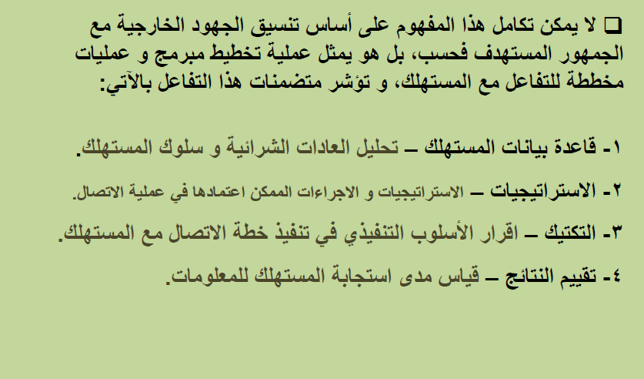
تابع تكامل الآتصالات التسويقية

Slide 10
تعريف الآتصالات التسويقية المتكاملة

Slide 11
تابع تعريف الآتصالات التسويقية المتكاملة

Slide 12
مبادئ الآتصالات التسويقية المتكاملة

Slide 13
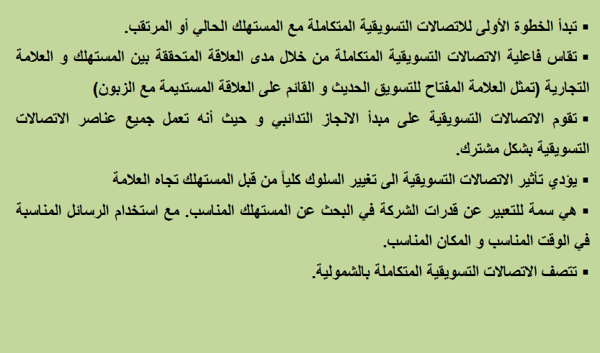
الخصائص المميزة للآتصالات التسويقية المتكاملة

Slide 14
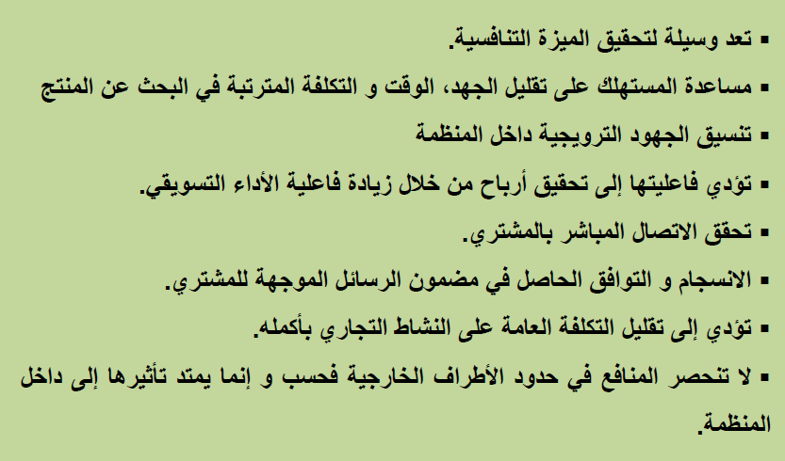
المنافع المتحققة من الآتصالات التسويقية المتكاملة

Slide 15
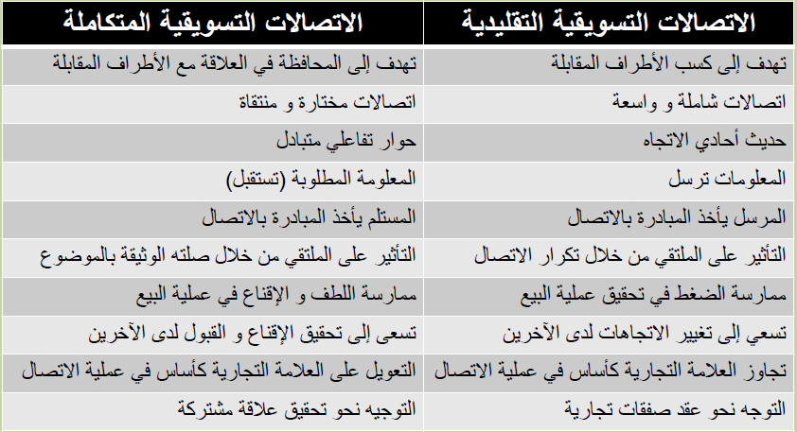
الفرق بين الآتصالات التقليدية والمتكاملة

Slide 16
إستراتيجية الاتصالات التسويقية

Slide 17
إستراتيجية الاتصالات التسويقية

Slide 18
هذا والله أعلم
إنتهت المحاضرة

